Slide 1
Comunicação e Educação em saúde

Slide 2
Comunicação
O que é comunicação?
Como nos comunicamos?
Por que nos comunicamos?
O que comunicamos?
Em que contextos nos comunicamos?

Slide 3
Elementos da comunicação
Emissor
Receptor
mensagem
Decodificação Conceito
Conceito Codificação
Reação

Slide 4
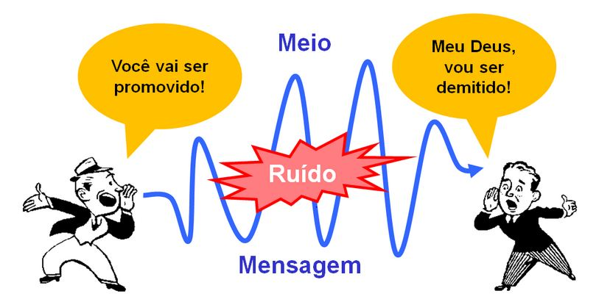
Questões para refletirmos
Como a comunicação se concretiza?
A comunicação somente se define integralmente quando incorpora as dimensões não dadas do evento comunicacionais, se dá “em uso”
Quais são os meios e usos que dela fazemos?
Nos comunicamos para além do que é verbalizado?
O que é “transmitido” é o que o receptor decodifica?
Ruídos na comunicação

Slide 5
Modelos comunicacionais
Segundo Teixeira (1997), temos 4 modelos comunicacionais
Nesta aula trataremos dos 3 primeiros por se aplicarem melhor à educação em saúde
Unilinear
Dialógico
Estrutural
Diagramático

Slide 6
Modelo Unilinear
Relação entre emissor e receptor, em que emissor emite certos estímulos e obtém do receptor certas respostas
Neste modelo a comunicação se dá em uma única direção: do emissor para o receptor

Slide 7
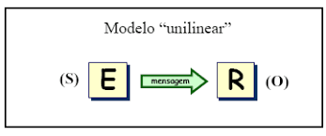
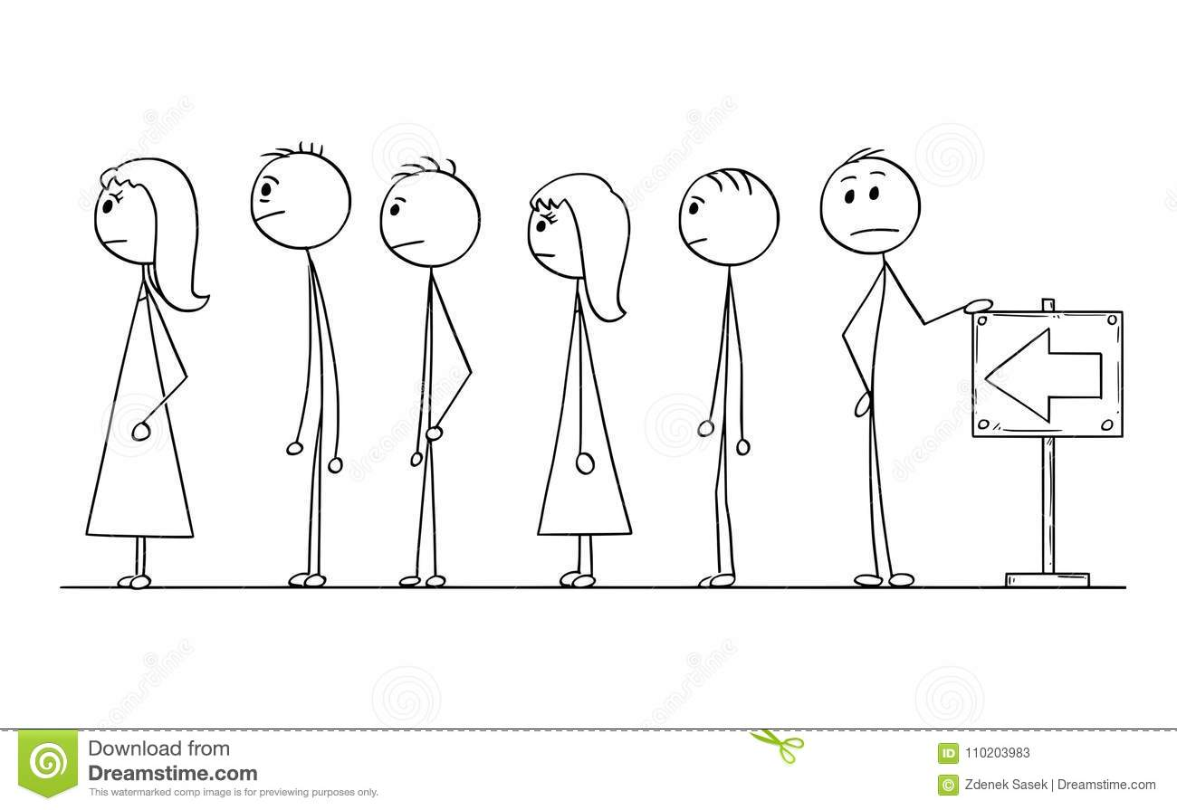
Modelo uni linear
Emissor
Eu sou a fonte
Escolho o conteúdo das mensagens
Identifico os ruídos de comunicação
Escolho meios e recursos e comunico
Mensagem
Depositários das mensagens
Absorvem informações

Slide 8
Modelo unilinear
As ações do emissor causam reações mais ou menos previsíveis no receptor
Prática hegemônica nas práticas de comunicação e educação em saúde
Na saúde, valoriza o saber médico para fomentar hábitos e práticas de saúde.
Mudança de comportamento = vida mais saudável
Perspectiva controladora e adaptativa, de estratégia de controle social. Dita normas e conduta moral, social e higiênica (Santos e Westphal, 1999)

Slide 9
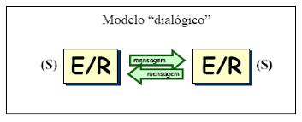
Modelos dialógico e estrutural
Questionam a eticidade e a validade ou eficiência do modelo unilinear
A comunicação se dá enquanto processo de potencialização de transformações da realidade por meio do diálogo, das trocas bidirecionais e democráticas (Freitas e Rezende Filho, 2011)

Slide 10
Modelo dialógico
Segue a linha freireana. Critica a comunicação unidirecional, que seria uma “invasão cultural” realizada pelos educadores/profissionais de saúde, que impõem sua cultura e saber sem considerar a do outro
Espaço de diálogo e negociação

Slide 11
Ambos são emissores e receptores, codificam e decodificam, escolhem os meios e recursos comunicacionais,

Slide 12
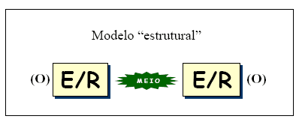
Modelo estrutural
Questiona a participação do sujeito nos processos de produção de sentido nas trocas comunicacionais (Teixeira, 1979)
O receptor transforma a mensagem recebida ao significá-la
Receber a mensagem implica na leitura e interpretação particular do leitor sobre a mesma
Receptor é um elemento ativo e criador de sentidos

Slide 13
Modelo estrutural
Depende de regras de codificação e decodificação que estão inscritas nos próprios meios, entendendo por meios as mídias, o meio ambiente (ou contexto)
emissores e receptores são vistos - pelo menos por referência ao processo de produção de sentidos - principalmente como "objetos" de uma rede de relações e trocas "estruturada"

Slide 14
Literacia em saúde
comunicação é um fator chave na literacia em saúde
conjunto de competências cognitivas e sociais e a capacidade da pessoa para aceder, compreender, avaliar e utilizar informação de forma a promover e manter uma boa saúde, tomar decisões no cotidiano sobre cuidados de saúde, prevenção de doenças e promoção da saúde, mantendo ou melhorando a sua qualidade de vida durante todo o ciclo de vida. A promoção da literacia em saúde, junto das pessoas, das comunidades e das organizações, constitui-se como uma importante oportunidade e desafio da saúde pública (WHO, 1998).

Slide 15
Literacia em saúde
A literacia em saúde não se limita à capacidade de ler, escrever e usar a matemática, não tem a ver com nível de educação formal. Abrange também a aptidão para falar, ouvir, identificar conteúdos adequados, bem como ser capaz de lutar por direitos pessoais, da coletividade e no sistema de saúde

Slide 16
Falta de literacia pode ter como consequências
Uso inadequado de medicamentos
Falta de adesão às orientações médicas
Adoção de medidas inadequadas no controle de doenças crônicas
Busca por serviços de emergência sem necessidade
Menor resposta a estratégias de saúde pública, inclusive emergenciais (como a vacinação contra a COVID)
Acreditar em fake news
Negar evidências científicas

Slide 17
Como os profissionais de saúde podem contribuir para a literacia em saúde?
Desenvolvimento de habilidades em comunicação, diálogo, uso de linguagem clara e culturalmente adequada, negociação e resolução de conflitos
Conhecer crenças, hábitos, cultura e valores do indivíduo, família e comunidade
Reconhecer a decisão participativa e focado nos interesses dos utentes
Reconhecer a importância do marketing em saúde e do marketing social

Slide 18
Nossas experiências de educação
Em grupo, elaborem um cartaz sobres suas experiências de aprendizado ao longo de suas vidas
O que aprenderam?
Com quem aprenderam?
Como aprenderam?
Que facilitadores e obstáculos encontraram em seu caminho?

Slide 19
Referências bibliográficas
Freitas FV, Rezende Filho LA. Modelos de comunicação e uso de impressos na educação em saúde: uma pesquisa bibliográfica. Interface (Botucatu), 2011. 15(36: 243-55
Santos J, Westphal MF. Práticas emergentes de um novo paradigma em saúde: o papel da universidade. Est Avançados, 1999. 13(35:71-88
Teixeira RR. Modelos comunicacionais e práticas de saúde. Interface: comunic , Saúde, Educ 1 (1): 7-40. 1997.

Slide 20
Locais para visita
Ponto de economia solidara do Butantã - Sâmia
CECCO Bacuri - Carla
CECCO Previdência - Sophia
Horta d Centro Cultural (domingo) -Vinicius
Casa de parto Jd Ângela - Larissa
Bom Prato - Giovanni
HC? Ou UBS (Lapa)- Eduarda
Educandário – Amauri
loja orgânica do Movimento Sem Terra (MST), o Armazém do Campo

